Slide 1
UNIVERSIDAD DE LAS FUERZAS ARMADAS ESPE
DEPARTAMENTO DE CIENCIAS ECONÓMICAS, ADMINISTRATIVAS Y DEL COMERCIO
CARRERA DE ADMINISTRACIÓN TURÍSTICA Y HOTELERA
TRABAJO DE TITULACIÓN PREVIO A LA OBTENCIÓN AL TÍTULO DE LICENCIADO EN ADMINISTRACIÓN TURÍSTICA Y HOTELERA
PUESTA EN VALOR DEL TURISMO MÍSTICO EN LA PARROQUIA DE COTUNDO, PROVINCIA DEL NAPO.
CASO DE ESTUDIO: CHAMANES DE LA COMUNIDAD 9 DE JUNIO.
AUTORES: LEÓN RODRÍGUEZ CARLOS ANDRÉS Y TRIVIÑO BUENAÑO MIRYAN ESMERALDA
DIRECTOR: Mgs. NOVOA BRITO CARLOS HUGO
Sangolquí, Febrero 2022

Slide 2
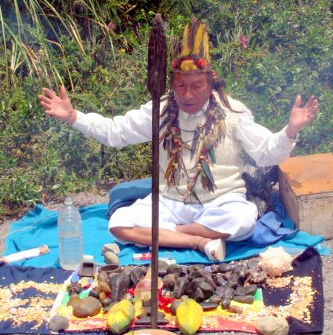
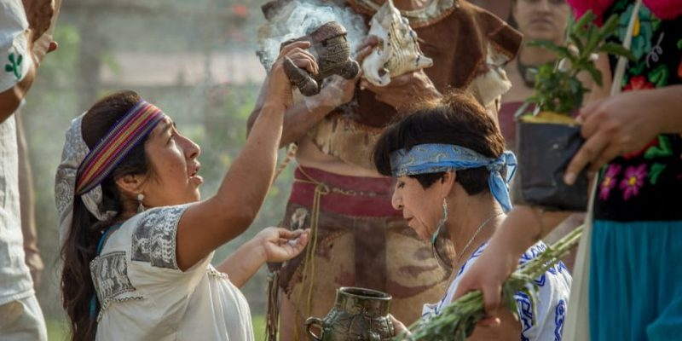
PROBLEMÁTICA
Desvaloración del turismo místico
Presencia de neochamanes por mala práctica del turismo místico
Libertad de conocimiento y uso de técnicas ancestrales

Slide 3
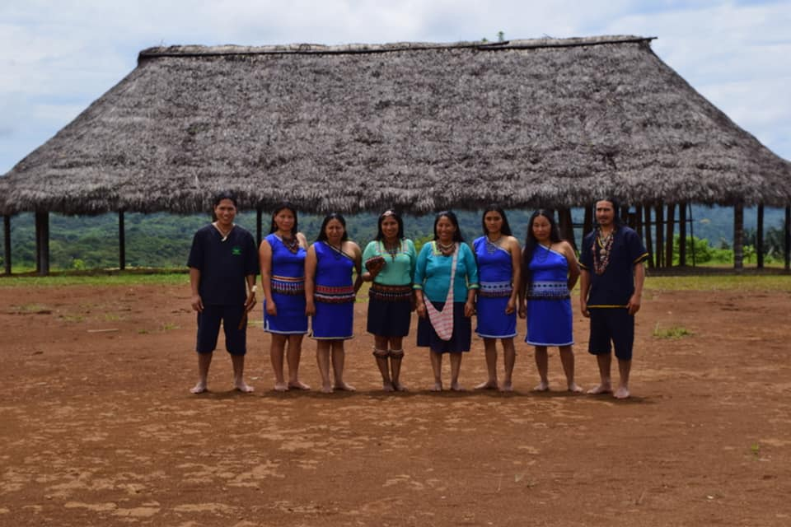
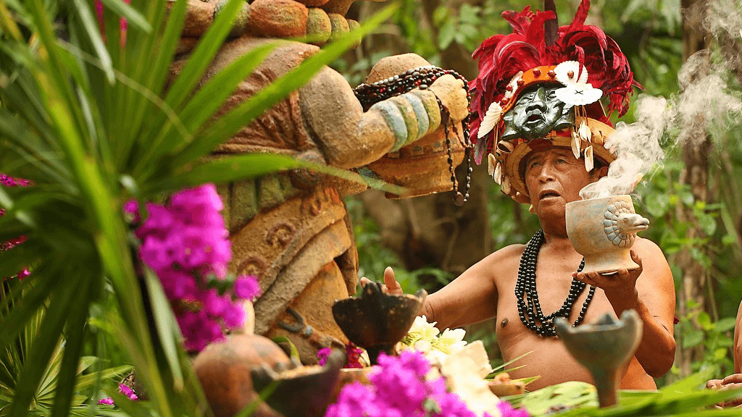
OBJETIVOS
Objetivo general
PONER EN VALOR
Fundamentar
Diagnosticar
Identificar
Proponer
Objetivo específicos

Slide 4
MARCO TEÓRICO
Superestructura
Infraestructura
Equipo e instalaciones
Comunidad receptora
Atractivos
Demanda
Sistema turístico de Molina
Conjunto de subsistemas
Mejorar el confort y satisfacer necesidades

Slide 5
Subsistemas
Superestructura
Organismos oficiales y privados que tienen dentro de sus funciones regular el sistema turístico
Demanda
las necesidades físicas y emocionales de los turistas
Infraestructura
activar e impulsar aquellos servicios básicos y externos

Slide 6
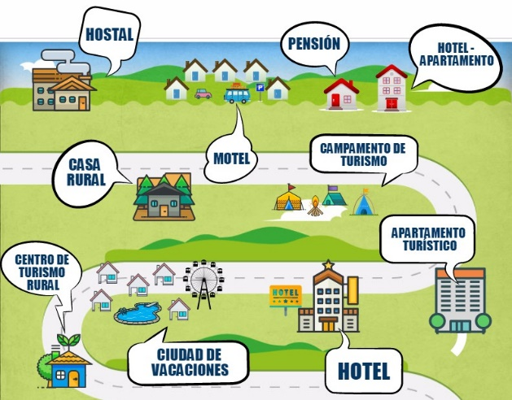
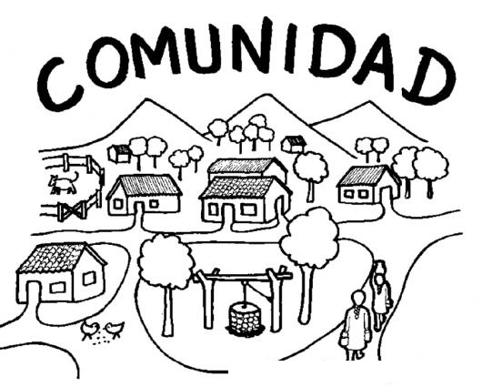
Subsistemas
Atractivos
Elementos importantes y principales motivadores y orientadores del flujo turístico
Equipamiento e instalaciones
Establecimientos especializados en la prestación de servicios turísticos
Comunidad receptora
Individuos que residen en el sitio donde se oferta el servicio turístico

Slide 7
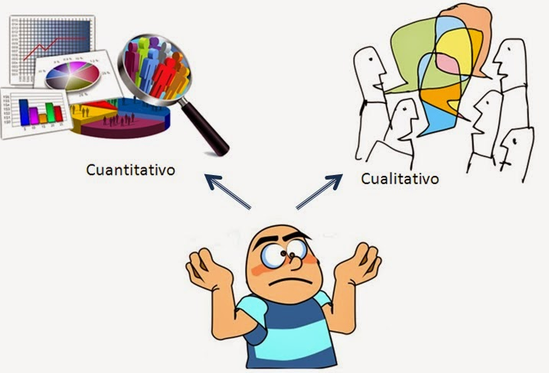
MARCO METODOLÓGICO
ENFOQUE DE LA INVESTIGACIÓN
Enfoque Mixto
(Cualitativo – Cuantitativo)
Entrevistas virtuales y presenciales
Encuestas aplicadas de manera virtual
Recolección de información de análisis de datos

Slide 8
ANÁLISIS DE DATOS
Fórmula
Población finita
Mercado
Turistas potenciales de la ciudad de Quito
Muestra
385 turistas a encuestar

Slide 9
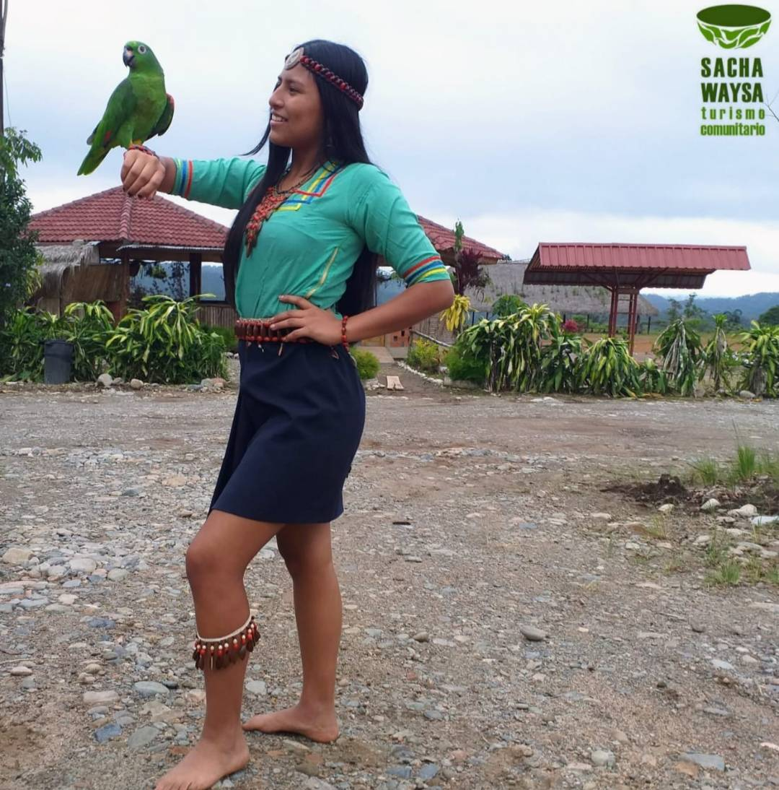
COMUNIDAD 9 DE JUNIO
Ubicación
La Comunidad se encuentra ubicada en la parroquia de Cotundo, Cantón Archidona, Provincia de Napo, a tan solo de tres hora de la ciudad de Quito
Actividades Principales
Tour de chocolate
Rituales chamánicos
Caminata a las cascadas
Danza y música autóctona
Degustación de platos típicos
Camping
Noche de cuentos
Celebraciones ancestrales

Slide 10
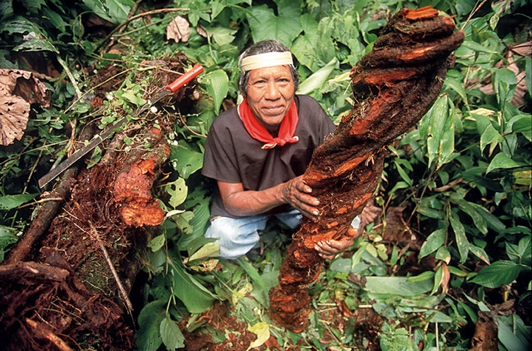
Turismo místico
Variedad de plantas medicinales
Rituales de Guayusa al amanecer
Limpias y rituales chamánicos
Pakuyo
Yackack
Es un acto sagrado porque se define como el encuentro entre hombres y Dioses o un espacio para comunicarse de manera mutua

Slide 11
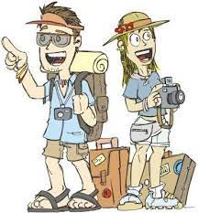
Perfil del turista
Variable | Detalle
Lugar de procedencia | Valles (Quito)
Género | Femenino
Edad | 20-24 / 25 – 29 años
Nivel de Estudios | Tercer nivel

Slide 12
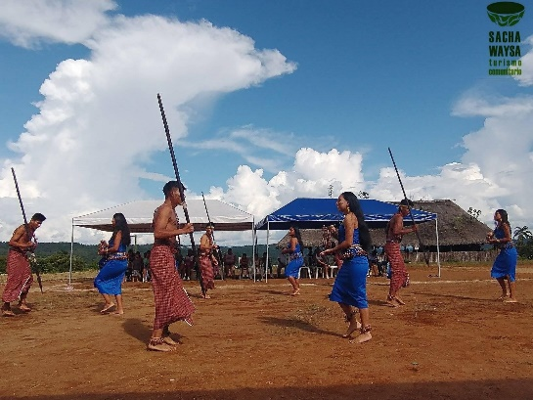
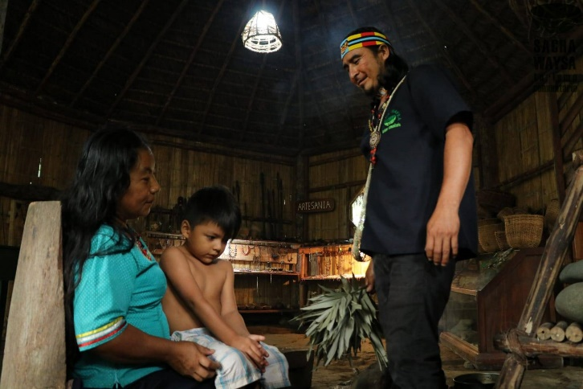
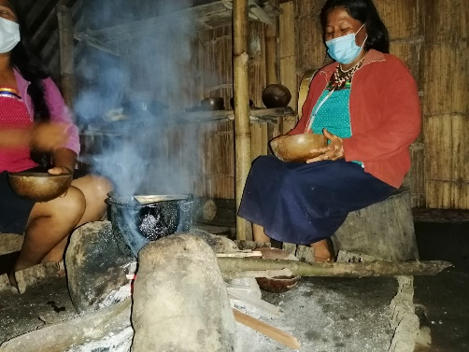
RESUMEN DE ENCUESTAS
Si visitarían la Amazonía ecuatoriana, acompañados de su familia, con un medio de movilización de transporte particular
Tiempo de estadía: 2 días 1 noche, con una frecuencia de visita una vez al año
Su mayor motivación para visitar la Amazonía, es encontrar relajación y ocio, teniendo el agrado de recorrer la bella Provincia del Napo
Gasto promedio: $1,00 - $50,00 realización de turismo
Hay una división entre el turista que si ha escuchado el turismo místico, y el que no, pero, se cuenta con el gran interés de practicar esta clase de turismo
Están dispuestos a pagar de $20,00 a $40,00 por la realización del turismo místico
El turista en su gran mayoría no conoce la comunidad 9 de Junio, sin embargo, tienen un gran interés por visitarla
Entre las actividades a realizar están:
Rituales, caminatas, danza y camping
Mayor publicidad: por redes sociales y canales digitales, y adquisición de paquetes turísticos por medio de plataformas y agencias

Slide 13
PROPUESTA
Problema
Falta de publicidad más visual y continua por parte de la comunidad
Objetivo
Mejorar la información publicitaria en las redes sociales y página web que tiene la comunidad 9 de Junio
Estrategia
Proponer nuevo material publicitario, más dinámico, para un mayor enfoque en la oferta turística de la comunidad
Beneficios
Se pretende que la comunidad se involucre más dentro del centro de turismo comunitario, con el fin de que ellos aporten con imágenes, videos, e ideas que puedan promocionar día a día al lugar
Mejora de marketing digital en las redes sociales y página web de la comunidad 9 de Junio

Slide 14
Pasos
Contratación o delegación de personal para el manejo del marketing digital
Creación de canales en nuevos medios publicitarios
Diseño de nuevo material publicitario para el marketing digital
Buscar convenios con otros sitios web y/o agencias de viajes
Nuevos métodos de atracción para turistas potenciales
-Subir contenido
-Generar una vista creativa
-Crear hashtags
-Vender publicidad
-Creación de un canal en Youtube
-Colocar su marca representativa
-Generar videos e imágenes
-- Compartir los videos e imágenes
-Colocar la marca de la Comunidad
-Realizar diferentes rutas turísticas
-Ofrecer los paquetes
-Ofrecer itinerarios de actividades
-- Realizar diferentes promociones
-Crear paquetes especiales

Slide 15
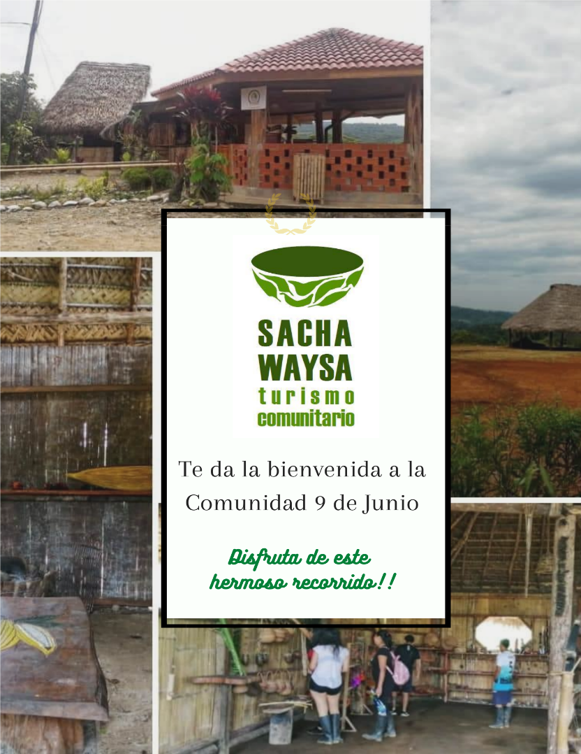
Creación de un manual, para dar a conocer el turismo místico, una buena práctica chamánica y recursos naturales de la Comunidad 9 de Junio.
Portada
Y
Página 1

Slide 16
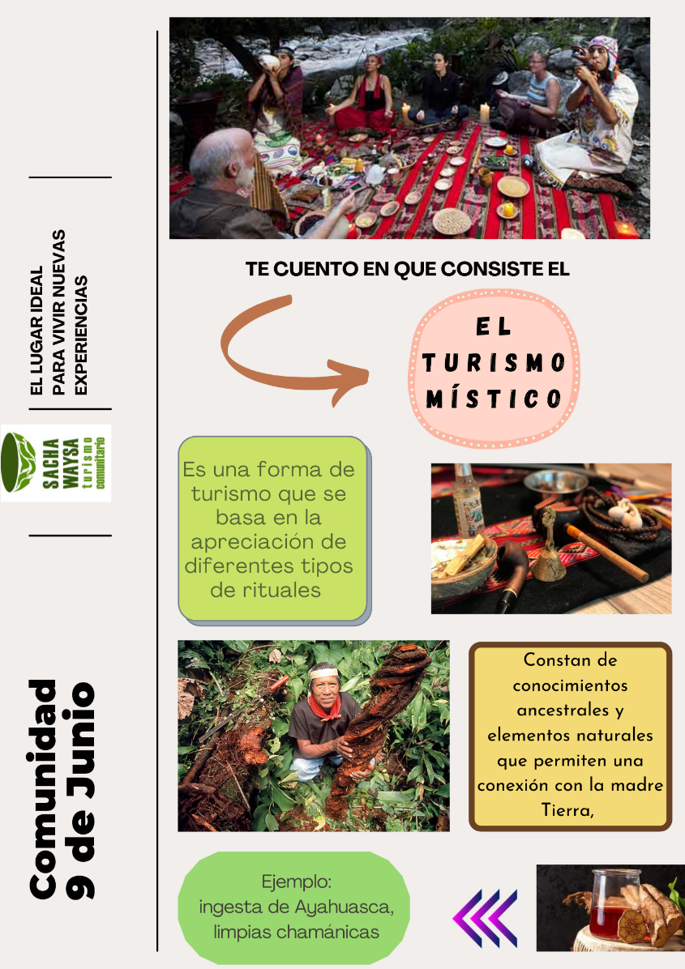
Página 2
Y
Página 3

Slide 17
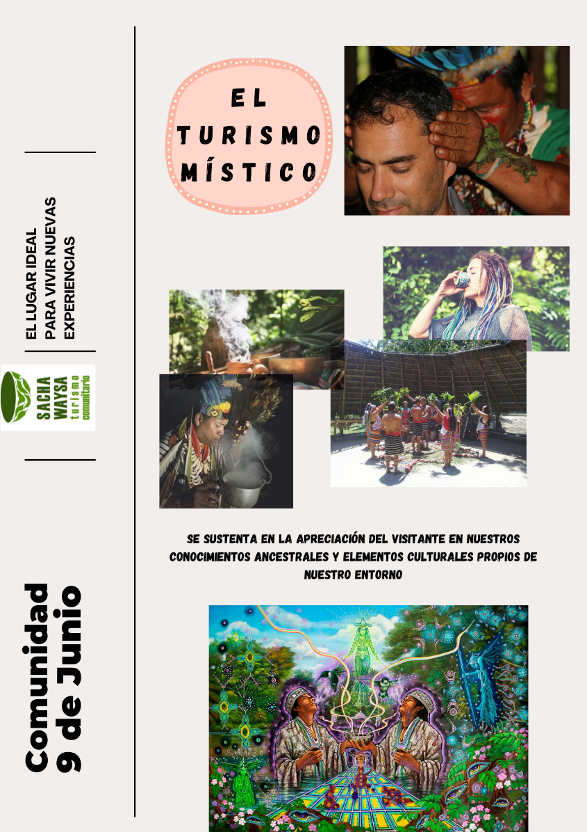
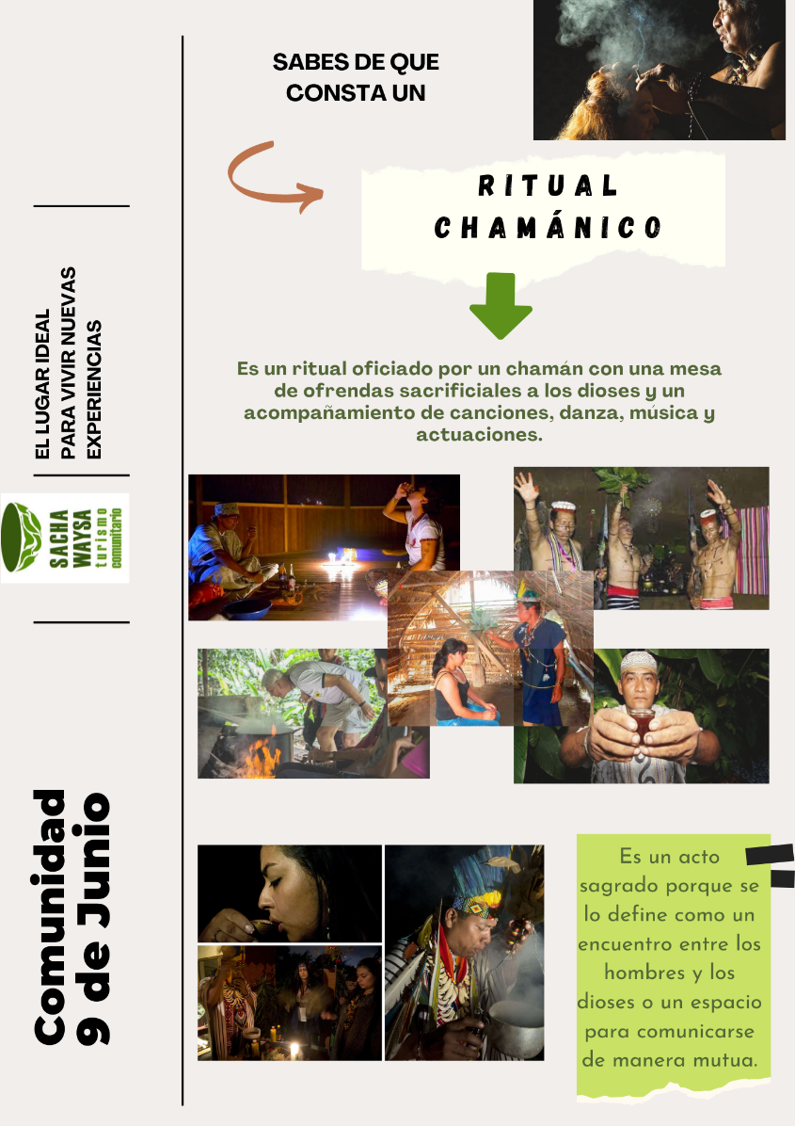
Página 4
Y
Página 5

Slide 18
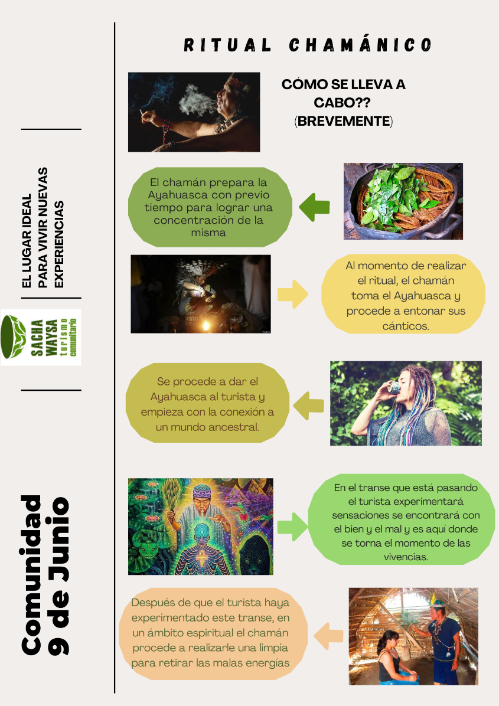
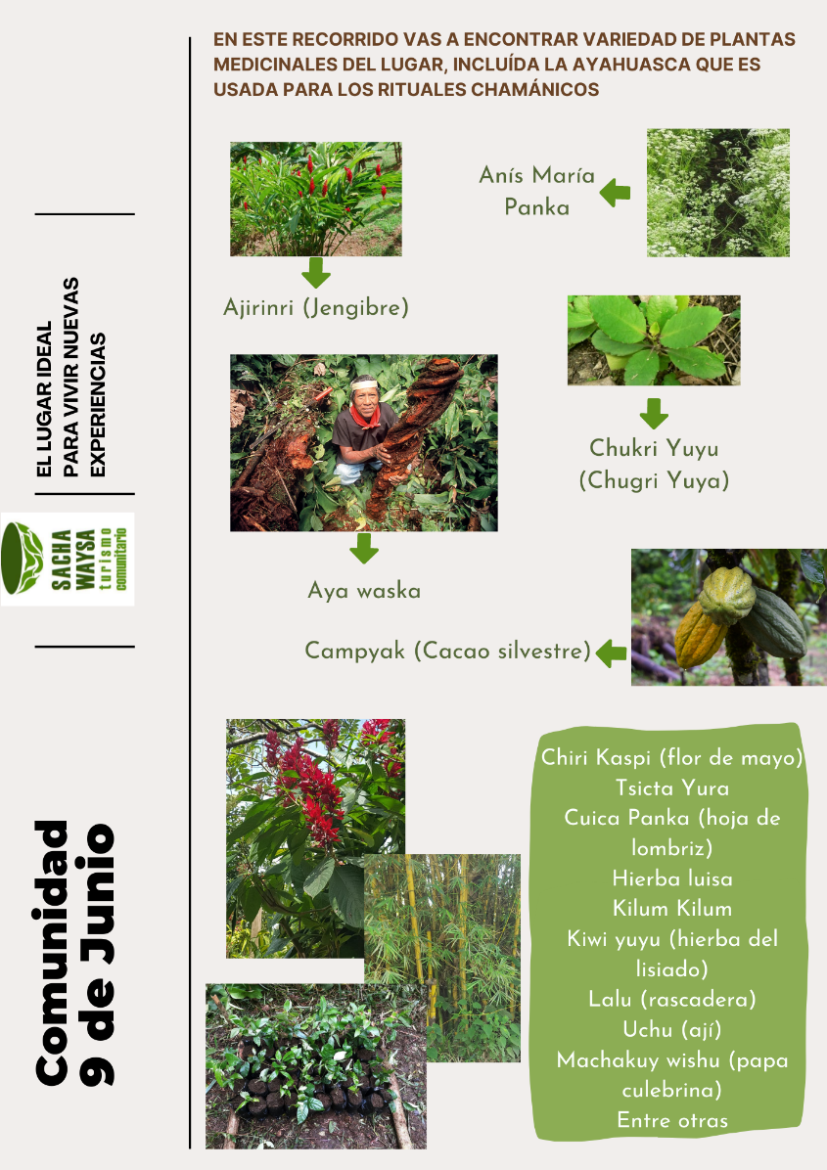
Página 6
Y
Página 7

Slide 19
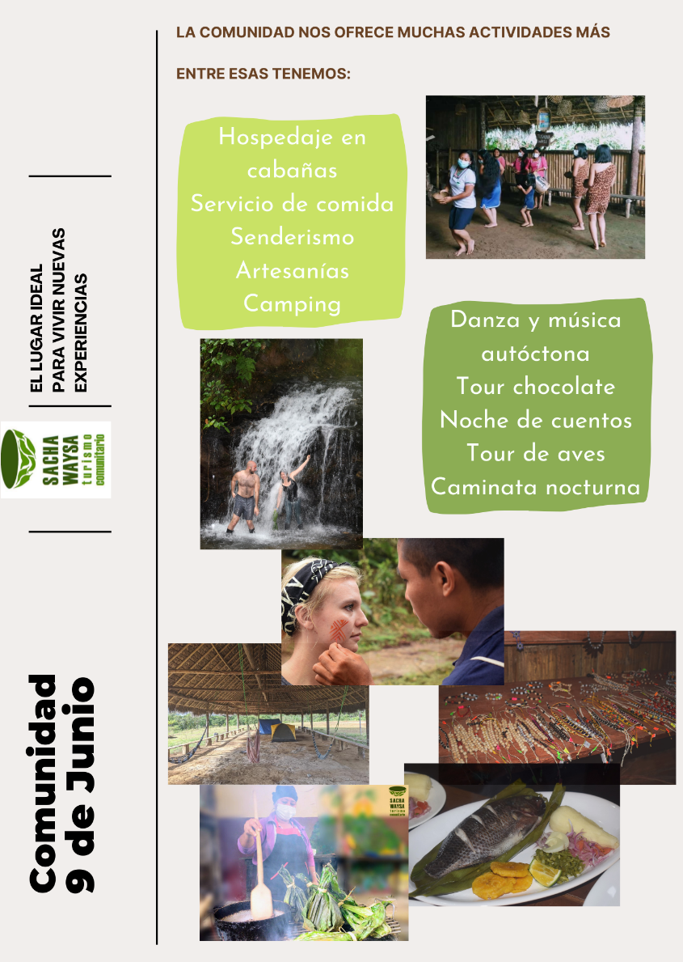
Página 8
Y
Página 9

Slide 20
Página 10
Y
Página 11

Slide 21
Fundamentación teórica del sistema turístico de Molina, el mejoramiento del producto turístico
Comunidad 9 de Junio, contacto directo y aporte
Aplicación de entrevistas y encuestas
Estrategias establecidas por medio del análisis externos e internos

Slide 22
Desarrollo en el ámbito turístico
Uso de manera correcta las herramientas digitales
Involucramiento de las entidades públicas
Planificación adecuada para aplicación de estrategias

Slide 23
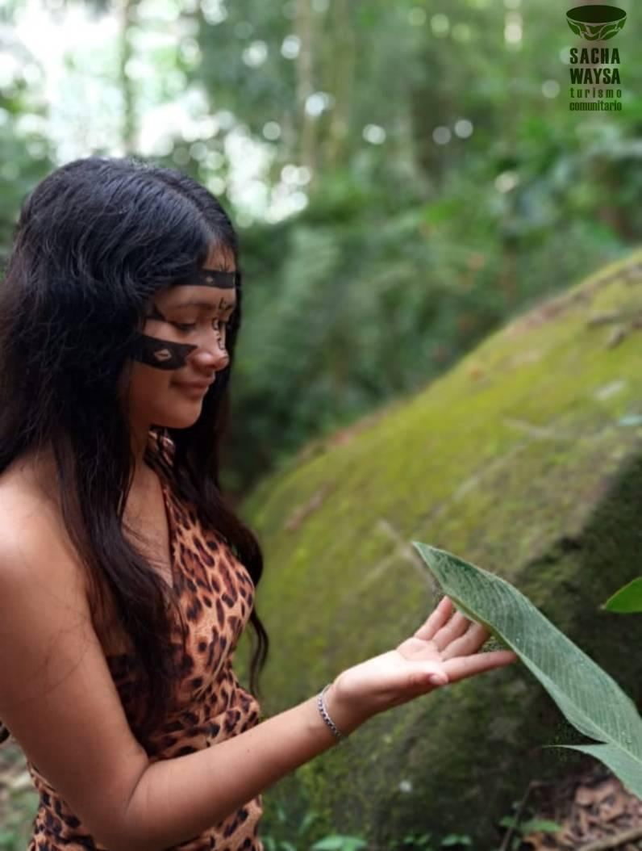
PUESTA EN VALOR DEL TURISMO MÍSTICO EN LA PARROQUIA DE COTUNDO, PROVINCIA DEL NAPO.
CASO DE ESTUDIO: CHAMANES DE LA COMUNIDAD 9 DE JUNIO.

